Slide 1
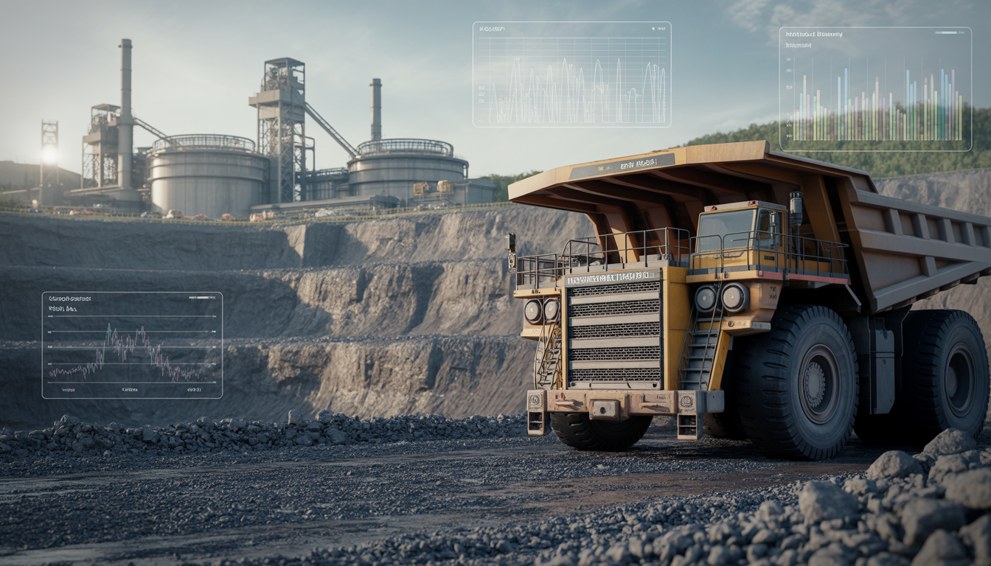










ANÁLITICA DE DATOS “INTEGRATION HUB v.3.11”
INTEGRANDO PYTHON AL SISTEMA DE DECISIONES
Brayan Churata

Slide 2
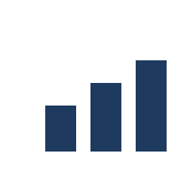


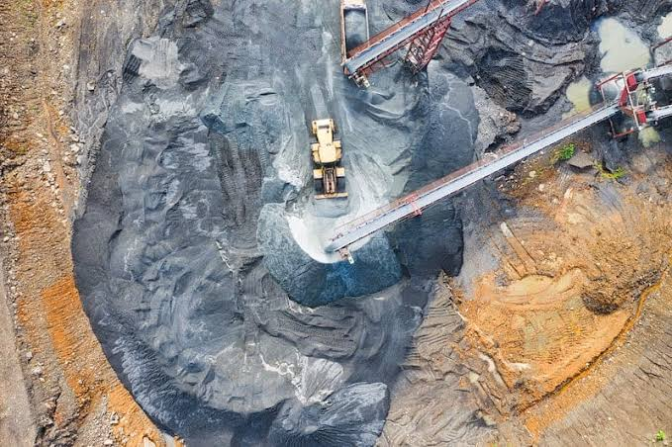
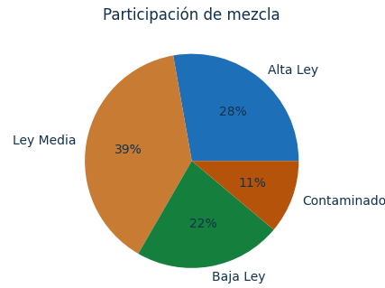
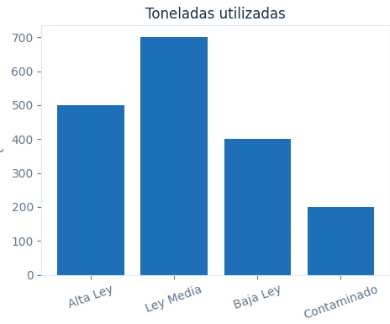


ANALITICA DE DATOS - PANDAS
PROBLEMA
SOLUCIÓN (PYTHON)
.exe
RESULTADOS
Importación de datos (Excel / interfaz)
Cálculo automático del blend
Evaluación de restricciones:
Ley Cu
Arsénico
Tonelaje
Variabilidad en ley de Cu, arsénico y recuperación.
Múltiples stockpiles disponibles
Dificultad para cumplir especificaciones de planta.
Riesgo de penalidades o rechazo del mineral.
Clasificación
Aceptada
Riesgosa
Rechazada
Análisis gráfico (dashboard)
Soporte a la toma de decisiones operativas
Optimización mediante heurística de priorización
Ranking de stockpiles
$$LC=\frac{\sum{(t_{i}∗{ley}_{i})}}{{\sum{t}}_{i}}$$
Brayan Churata

Slide 3
ANALITICA DE DATOS - PANDAS
PROBLEMA
SOLUCIÓN (PYTHON)
.exe
RESULTADOS
Importación de datos (Excel / interfaz)
Cálculo automático del blend
Evaluación de restricciones:
Ley Cu
Arsénico
Tonelaje
Variabilidad en ley de Cu, arsénico y recuperación.
Múltiples stockpiles disponibles
Dificultad para cumplir especificaciones de planta.
Riesgo de penalidades o rechazo del mineral.
Clasificación
Aceptada
Riesgosa
Rechazada
Análisis gráfico (dashboard)
Soporte a la toma de decisiones operativas
Optimización mediante heurística de priorización
Ranking de stockpiles
$$LC=\frac{\sum{(t_{i}∗{ley}_{i})}}{{\sum{t}}_{i}}$$
Brayan Churata

Slide 4
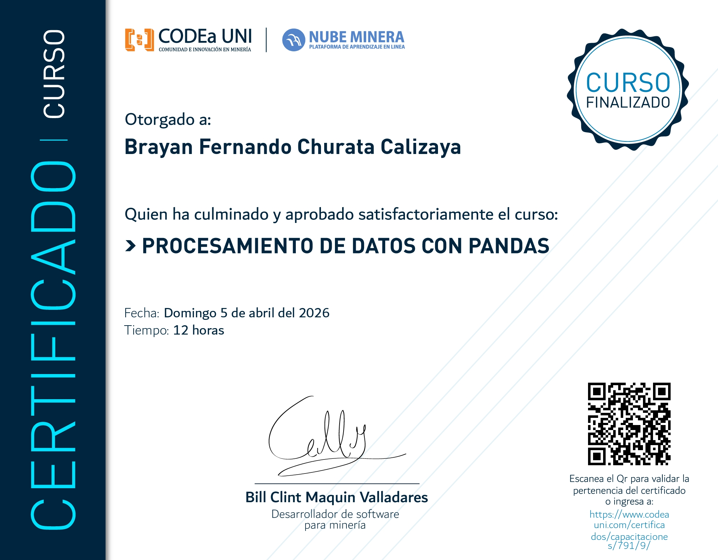
MEJORAS & CONCLUSIONES A FUTURO
Variabilidad en ley de Cu, arsénico y recuperación.
Múltiples stockpiles disponibles
Dificultad para cumplir especificaciones de planta.
Riesgo de penalidades o rechazo del mineral.
Brayan Churata

Slide 5
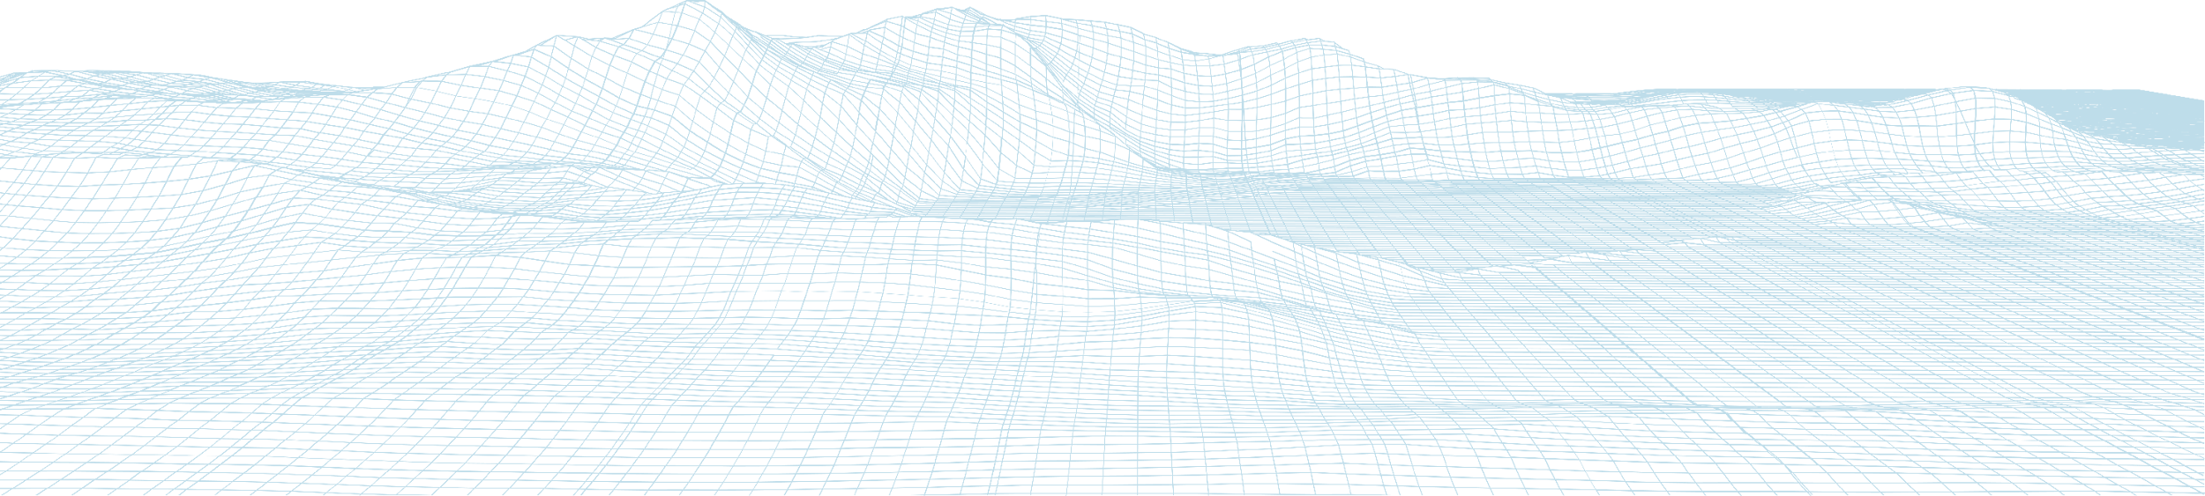
Brayan Churata
bchurata3@gmail.com
(+51) 927 215 240

